Slide 1
Giorgio Schiavone
1433 - 1504

Slide 3
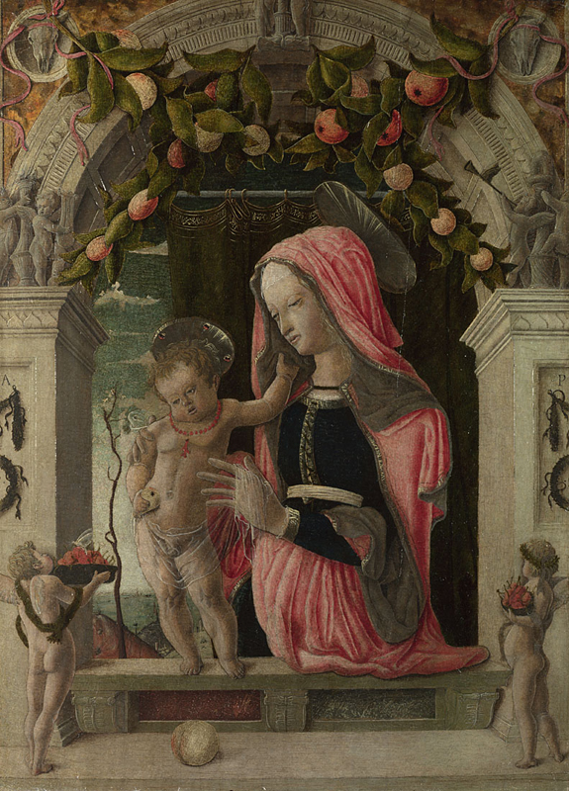
1456. Giorgio Schiavone. Virgen con niño. National Gallery, Londres.
La Virgen y el Niño Jesús están enmarcados por un arco de mármol clásico decorado con guirnaldas de frutas. Cristo se balancea precariamente en el alféizar, inseguro sobre sus pies; su madre ansiosa claramente piensa que está a punto de caerse del borde. En un gesto familiar para todos los padres de niños pequeños, ella sostiene su mano lo suficientemente cerca como para atraparlo si él tropieza y él se acerca a ella para estabilizarse.
Cristo sostiene una pera pero está más interesado en un cuenco de cerezas que le ofrece un putto (niño) desnudo; mira de cerca y puedes ver una polilla translúcida encima de ellos. Las versiones de la primera y la última letra del alfabeto griego (Alfa y Omega) aparecen a ambos lados del arco. Este es un título que se le da a Cristo en el Libro del Apocalipsis.
Solo hay unas pocas pinturas que podemos atribuir con confianza a Giorgio Schiavone; esta es una de ellas.

Slide 4
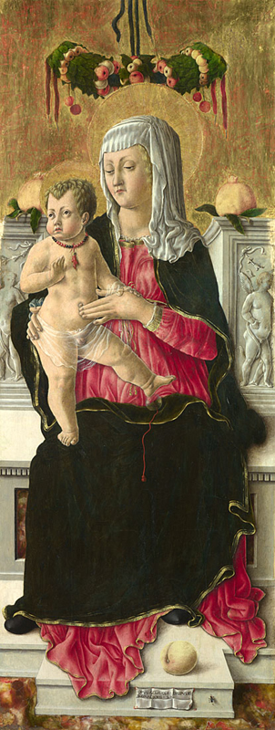
1456. Giorgio Schiavone. Virgen entronizada con niño. National Gallery, Londres.
La Virgen María se sienta en un gran trono, un Niño Jesús regordete balanceándose precariamente sobre su rodilla.
Este es el panel central de un gran políptico (retablo de múltiples paneles) pintado por Giorgio Schiavone, probablemente para la iglesia de San Niccolò en Padua.
Este retablo se sitúa en la cúspide del cambio de la pintura italiana de la Edad Media al Renacimiento y combina rasgos de ambos períodos. Aunque el fondo es dorado, como era habitual en la pintura medieval italiana, la Virgen se sienta en un trono de mármol clásico decorado con tallas de putti (niños jóvenes con la personalidad de los ángeles).
Cristo apoya un pie sobre una bola de cristal inusual con una cuerda rosa; cuatro ventanas se reflejan en él.
Esta es quizás una alusión al globo terráqueo que a veces sostiene el Cristo adulto en las pinturas, aunque se parece más a una chuchería de un árbol de Navidad.

Slide 5
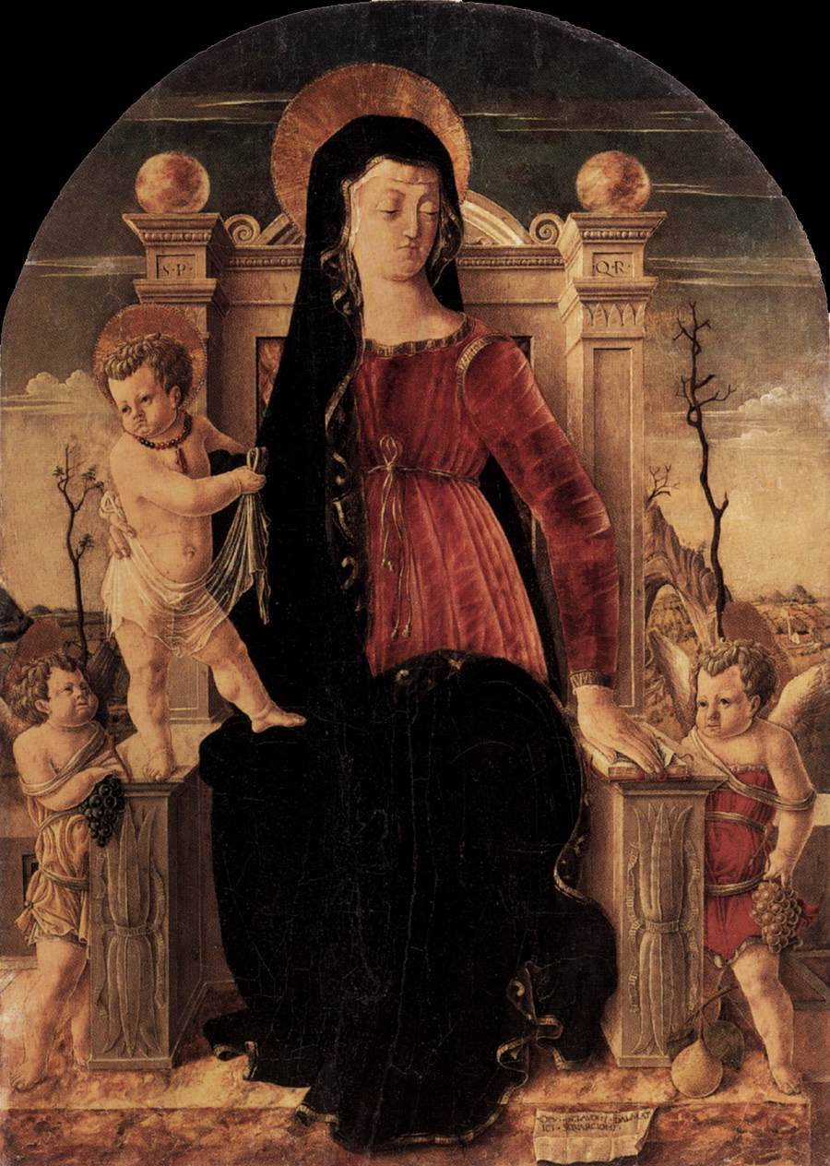
1456 - 1460. Giorgio Schiavone.
Virgen con niño. Staatliche Museen, Berlín.
Esta pintura fue originalmente la sección central de un tríptico. Las alas de este altar (ahora en la catedral de Padua) muestran cuatro santos franciscanos.
La firma de Schiavone aparece en una pequeña hoja de papel (un cartellino) en la parte inferior derecha.
Los putti que flanquean el trono son de Donatellesque, que recuerdan a los esculpidos para el Altar Mayor del Santo..

